Slide 1

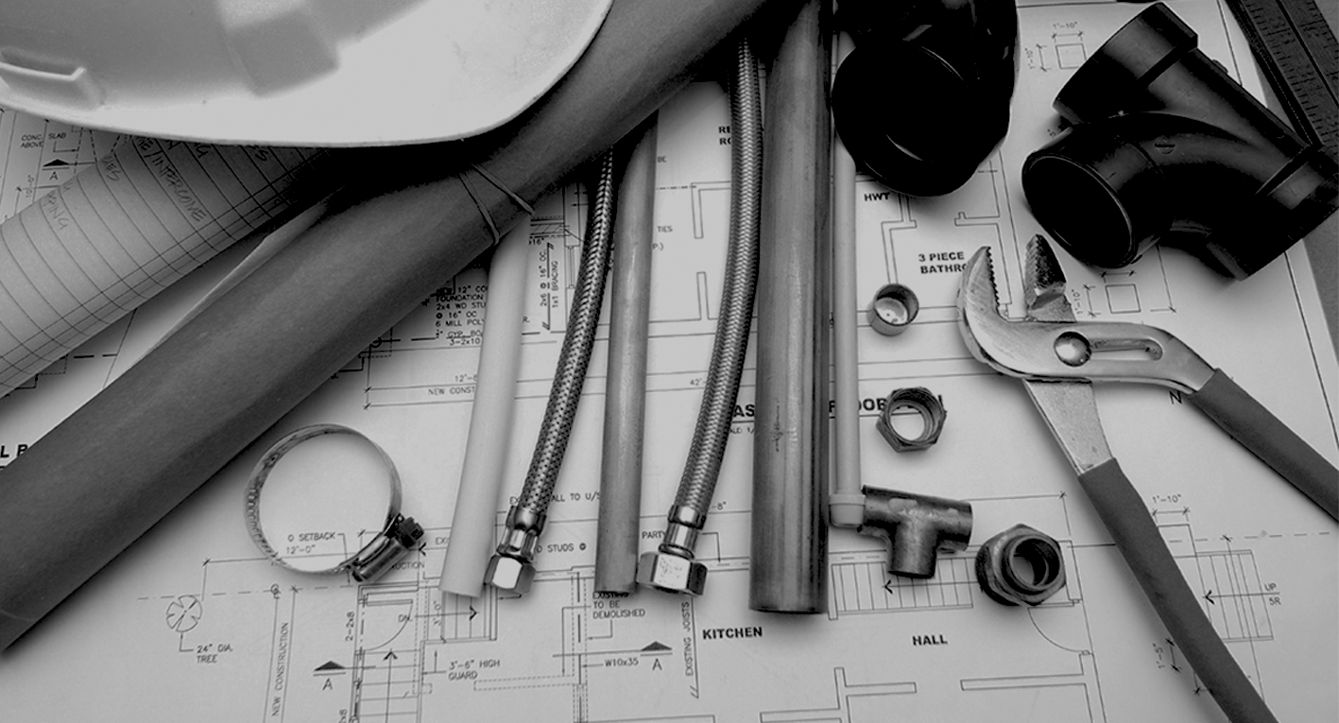
ASSOCIAÇÃO BRASILEIRA PELA CONFORMIDADE E EFICIÊNCIA DE INSTALAÇÕES
Apresentação Institucional

Slide 2

Sobre a ABRINSTAL
Linha do tempo
Principais Projetos
Estratégia junto às instituições
Destaques internacionais
Associados
Apoiadores
Por que se associar?
AGENDA

Slide 3

Entidade sem fins lucrativos, criada em 2006
Coordena, representa e defende interesse do setor de instalações no Brasil, além de representar o país em eventos e fóruns internacionais do setor
Planeja , organiza, promove e executa ações que visem a conformidade, desempenho, eficiência e sustentabilidade das instalações de infraestrutura:
Sobre a
ABRINSTAL
Elétricas
Hidráulicas
Sanitárias
Gases combustíveis
Prevenção e combate a incêndio
Automação predial
Segurança eletrônica
Aquecimento Solar
Telecomunicações

Slide 4
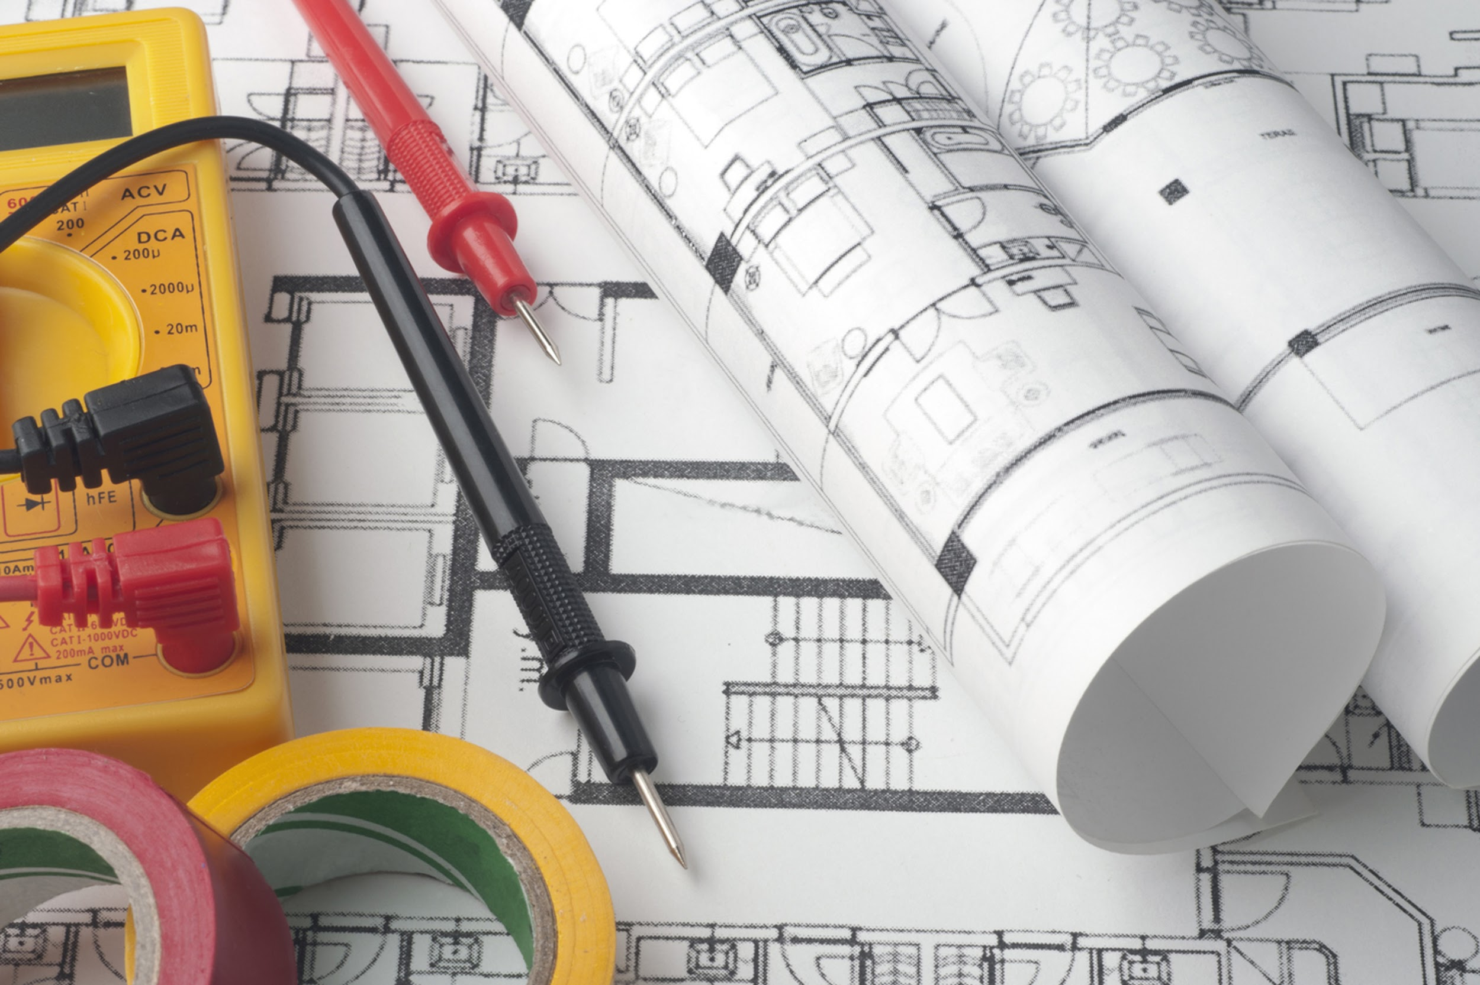
VISÃO
  Transformar o ambiente da construção de infraestrutura através da promoção da conformidade, sustentabilidade, desempenho e eficiência das instalações de infraestrutura
  MISSÃO
  Promover o desenvolvimento e aprimoramento das instalações de infraestrutura no Brasil através de ações de incentivo ao desenvolvimento tecnológico e inovação, de suporte à transição energética, do apoio às normas técnicas, da formação e aprimoramento de recursos humanos e demais atividades de melhoria de infraestrutura no país
Sobre a
ABRINSTAL

Slide 5
VALORES
  Desenvolver projetos com qualidade, segurança, conformidade e transparência, garantindo resultados efetivos para as diversas partes interessadas
  METAS
  Aumentar a segurança e resiliência do consumidor final e da sociedade, fomentando a ética nas relações e o atendimento de regulamentações técnicas e o desenvolvimento de soluções sustentáveis
Sobre a
ABRINSTAL

Slide 6
Coordena o Comitê Brasileiro de Gestão e Economia de Energia - ABNT/CB-116
Representa o Brasil no TC301 (Gestão e Economia de Energia ISO 50.001)
Coordena o BIP: Sistema de Avaliação da Conformidade de Empresas Instaladoras e Instalações
Promove e divulga as melhores práticas do setor de instalação frente ao
governo, imprensa, ONGs e sociedade civil
Organiza eventos estratégicos para o setor de instalação e promove o
networking entre os profissionais do setor
Realiza projetos: estudos técnicos, planejamento, avaliações estratégicas e difusão de informação, vinculados à conformidade, sustentabilidade, desempenho e eficiência das instalações
Sobre a
ABRINSTAL
NOSSAS PRINCIPAIS ATIVIDADES

Slide 7
ABRINSTAL na linha do tempo
2006 - Nasce a ABRINSTAL - a partir das atividades do Qualinstal junto ao Sindinstalação
2008 - Realização dos primeiros projetos de PD&I
2011 – Começa a participar de atividades internacionais de normatização, como as reuniões da ISO relativas às questões de economia e gestão de energia e mudanças climáticas
2013 - Se torna membro do World Plumbing Council - WPC (Conselho Mundial no setor de Instalações Hidráulicas)
2015 – Auxilia na criação e Assume a gestão do CB-116 Gestão de Energia, da ABNT
2018 – Convênio com o Procel / Eletrobras para promoção de gestão da energia
- Lançamento do BIP – Building Installation Performance
- Acordo de Cooperação Técnica e Institucional com SindusCon-SP
2021 – Estabelece estrutura de apoio para projetos de advocacy do USP-RCGI

Slide 8


PRINCIPAIS
PROJETOS E
AÇÕES ESTRATÉGICAS
> Desenvolvimento de ações junto ao mercado da construção civil para qualificar empresas instaladoras e monitorar a conformidade, sustentabilidade, desempenho e eficiência das instalações. O programa inclui:
Definições dos requisitos para certificação das empresas instaladoras
Monitoramento das empresas instaladoras certificadas
Fórum anual de divulgação de assuntos relacionados com a certificação
Apoio ao processo “voluntório” da certificação

Slide 9







PATROCINADORES BIP 2026

Slide 10
Capacitação e Treinamentos
Treinamentos para difundir conhecimento e fomentar a discussão de temas relativos à conformidade, sustentabilidade, desempenho e eficiência das instalações de infraestrutura
Workshops para debate de novidades de cada uma das principais áreas de instalação: gases combustíveis, elétrica e hidrossanitária
Adequação da capacitação de mão de obra e empregabilidade do setor
Divulgações da marca junto aos eventos de capacitação e treinamentos
Aproximação com outras organizações do setor
PRINCIPAIS
PROJETOS E
AÇÕES ESTRATÉGICAS

Slide 11
Manual de Boas Praticas
  Detalhamento de procedimentos operacionais e diretrizes para realização de serviços de infraestrutura nos segmentos das instalações das redes de gases combustíveis, elétrica, hidrossanitárias, solar
  Estabelecimento de fascículos técnicos para atendimento de prioridades setoriais, a partir de debates com stakeholders e consenso das melhores práticas junto a partes interessadas
  Avanço no modelo de aprimoramento de requisitos na construção civil, complementando detalhes da normalização técnica
PRINCIPAIS
PROJETOS E
AÇÕES ESTRATÉGICAS

Slide 12
Monitoramento de Patologias em Instalações de Infraestrutura
  Observatório junto às construtoras e outros agentes do setor da construção civil para identificação de patologias nos serviços de instalações prediais
  Base de observação para definição de prioridades e ações de conformidade no setor de instalações prediais
PRINCIPAIS
PROJETOS E
AÇÕES ESTRATÉGICAS

Slide 13
Mapa de Conformidade de Instalações
  Levantamento dos itens considerados críticos nas instalações (produtos, mão de obra, serviços)
  Levantamento e análise da situação regulatória (normalização, especificações técnicas, regulamentos, avaliação da conformidade)
  Análise crítica e definição do mapa da conformidade das instalações prediais (produtos, mão de obra, serviços)
  Acompanha a evolução dos temas regulatórios e da conformidade associados ao setor de instalações (normas, leis, regulamentos técnicos, portarias etc.)
PRINCIPAIS
PROJETOS E
AÇÕES ESTRATÉGICAS

Slide 14

Gestão de Energia e Transição Energética
Gestão do ABNT CB-116 – com abrangência nacional no âmbito da ABNT, e internacional, através da representação do País nos fóruns pertinentes da ISO
Coordenação e participação nos fóruns de normalização internacional, identificando novas normas prioritárias, promovendo a troca de experiências e iniciativas neste setor
Acompanhamento do CCCC (TMB - Climate Change Coordination Commitee)
PRINCIPAIS
PROJETOS E
AÇÕES ESTRATÉGICAS

Slide 15

Gestão de Energia e Transição Energética
Patrocinadores 2026
PRINCIPAIS
PROJETOS E
AÇÕES ESTRATÉGICAS

Slide 16

PRINCIPAIS
PROJETOS E
AÇÕES ESTRATÉGICAS
Inovação Tecnológica e PD&I
Desenvolve e mantém programas de apoio de novos produtos e tecnologias aplicáveis às instalações de infraestrutura, promovendo análise técnica, assessoria na base regulatória e sua utilização
Fomenta a aproximação entre empresas de serviços públicos, instaladoras, projetistas, arquitetos, construtores, academia e centros de pesquisa, visando a construção de um mercado robusto, que possibilite o avanço da qualidade da infraestrutura no país

Slide 17
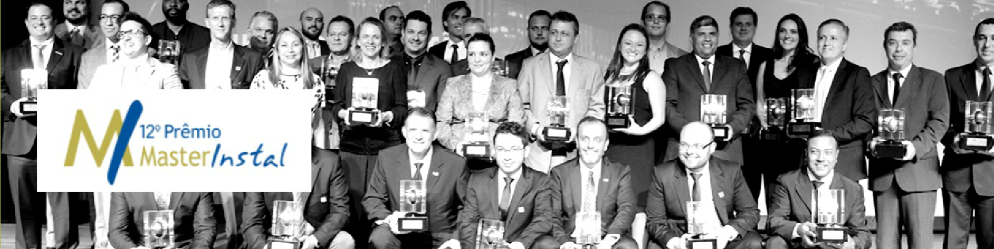
Premiação Setorial - MASTERINSTAL
Maior evento de premiação do setor de instalações
incentiva a pesquisa e inovação
cases que integram os principais agentes de mercado: fabricantes, construtores, concessionários de serviços e instaladores.
PRINCIPAIS
PROJETOS E
AÇÕES ESTRATÉGICAS

Slide 18
Gestão de Água e Sustentabilidade
Participação no board da World Plumbing Council WPC
Abrangência internacional na promoção das boas práticas de instalações hidráulicas, incluindo distribuição de água e tratamento sanitário
Ações alinhadas com a Organização Mundial de Saúde (OMS)
Análise e Implementação de ações internacionais no Brasil
PRINCIPAIS
PROJETOS E
AÇÕES ESTRATÉGICAS

Slide 19
Normalização e Indicadores Setoriais
Estabelece e gerencia plano estratégico de normalização no setor de instalações. Também estabelece e publica indicadores de custos e qualidade das instalações que são referência para tomada de decisão no mercado.
Monitoramento Regulatório
Acompanha e participa de evolução dos temas regulatórios
associados ao setor de instalações (normas, leis, regulamentos técnicos, portarias etc) nos âmbitos nacional, estadual e municipal de forma a garantir a disseminação das informações, facilitando seu entendimento legal.
PRINCIPAIS
PROJETOS E
AÇÕES ESTRATÉGICAS

Slide 20
> Relações institucionais participações em grupos do GOVERNO
MME (Ministério de Minas e Energia) – GT Edificações
CGIEE (Comitê Gestor de Índices de Eficiência Energética)
ENBPar – Gestão Procel – CT Edificações
INMETRO – Comitê técnico certificação de produtos, sistemas, pessoas e PBE
ABNT – Comissões de Estudo vinculadas às instalações
ESTRATÉGIA
Junto às instituições

Slide 21
> Relações institucionais interface com instituições INTERNACIONAIS
IAPMO – International Association for Plumbers and
Mechanical Officials
WPC – World Plumbing Council
NFPA – National Fire Protection Association
ISO – Insternational Standardization Organization
UNIDO – Union Nations Industrial Development Organization
ASHRAE – American Society of Heating, Refrigerating and Air-Conditioning Engeineers
DESTAQUES
INTERNACIONAIS

Slide 22
> Contamos com a participação de associados e apoiadores, estratégicos para o segmento das instalações:
ABRASIP
IEE/USP
Secovi
Sindinstalação
SindusCon-SP
Representantes Instaladoras
Representantes Projetistas
NOSSOS PARCEIROS

Slide 23








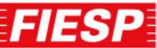




















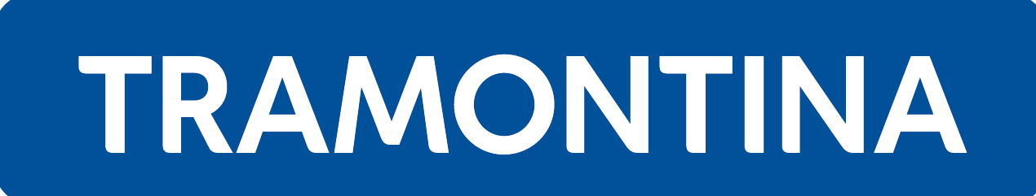





















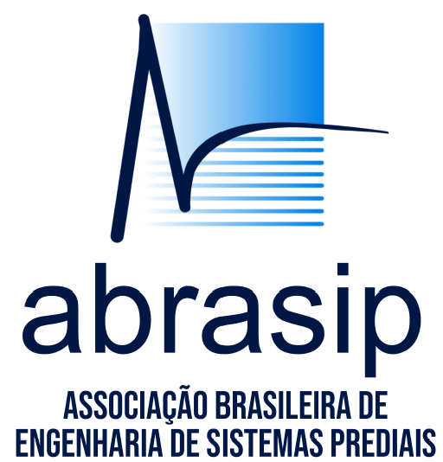



APOIADORES HISTÓRICOS

Slide 24
Para enfrentar os desafios na construção de uma infraestrutura sustentável que propicie bem estar e segurança para o consumidor final e sociedade, observando os preceitos da ética nas relações e atendendo as regulamentações técnicas e de gestão corporativa aplicáveis ao setor de instalações.
Potenciais ganhos identificados para cada categoria:
Projetista – maior reconhecimento e participação no mercado pelo
engajamento em projetos mais confiáveis.
Instaladora – maior confiança do seu cliente nos serviços que serão
oferecidos, resultando em aumento de vendas e maior participação no
mercado em função da sua qualificação setorial.
Mão de obra especializada – aumento da empregabilidade,
possibilidade de uma maior participação no mercado em função da sua
qualificação.
POR QUE SE
ASSOCIAR?

Slide 25
Fabricante de produtos – aumento no consumo de produtos decorrente
da demanda de serviços para a adequação das instalações, moralização do mercado advinda da exigência por produtos de qualidade.
Construtora e Incorporadora – segurança na garantia ofertada ao
cliente quanto às instalações de sua obra, ofertas ao cliente de instalações com garantia.
Seguradoras – diminuição das indenizações pagas por acidentes em
instalações e suas vítimas, redução do prêmio, em função da garantia de
instalações com qualidade.
Concessionária de serviços – garantia de ofertar seu produto com
segurança, garantia do não retrabalho ao ligar seu cliente, diminuição dos riscos de segurança do usuário final, aumento de eficiência de uso dos serviços, diminuição do pagamento de indenizações aos usuários finais, diminuição do atendimento de emergências.
POR QUE SE
ASSOCIAR?

Slide 26
Agências Reguladoras – padronização de critérios para produtos e
serviços das concessionárias de serviços públicos.
Entidades de Classe – melhor representação do interesse de seus
associados.
Banco (financiamento) – otimização do capital investido pela redução
do risco.
Prefeitura – segurança ao munícipe, instrumentos para a exigência de
instalações seguras, diminuição dos riscos de segurança à coletividade.
Organismos de avaliação da conformidade – novo nicho de oportunidades,
maior participação no mercado devido à demanda da sociedade por projetos mais confiáveis e garantidos.
POR QUE SE
ASSOCIAR?

Slide 27
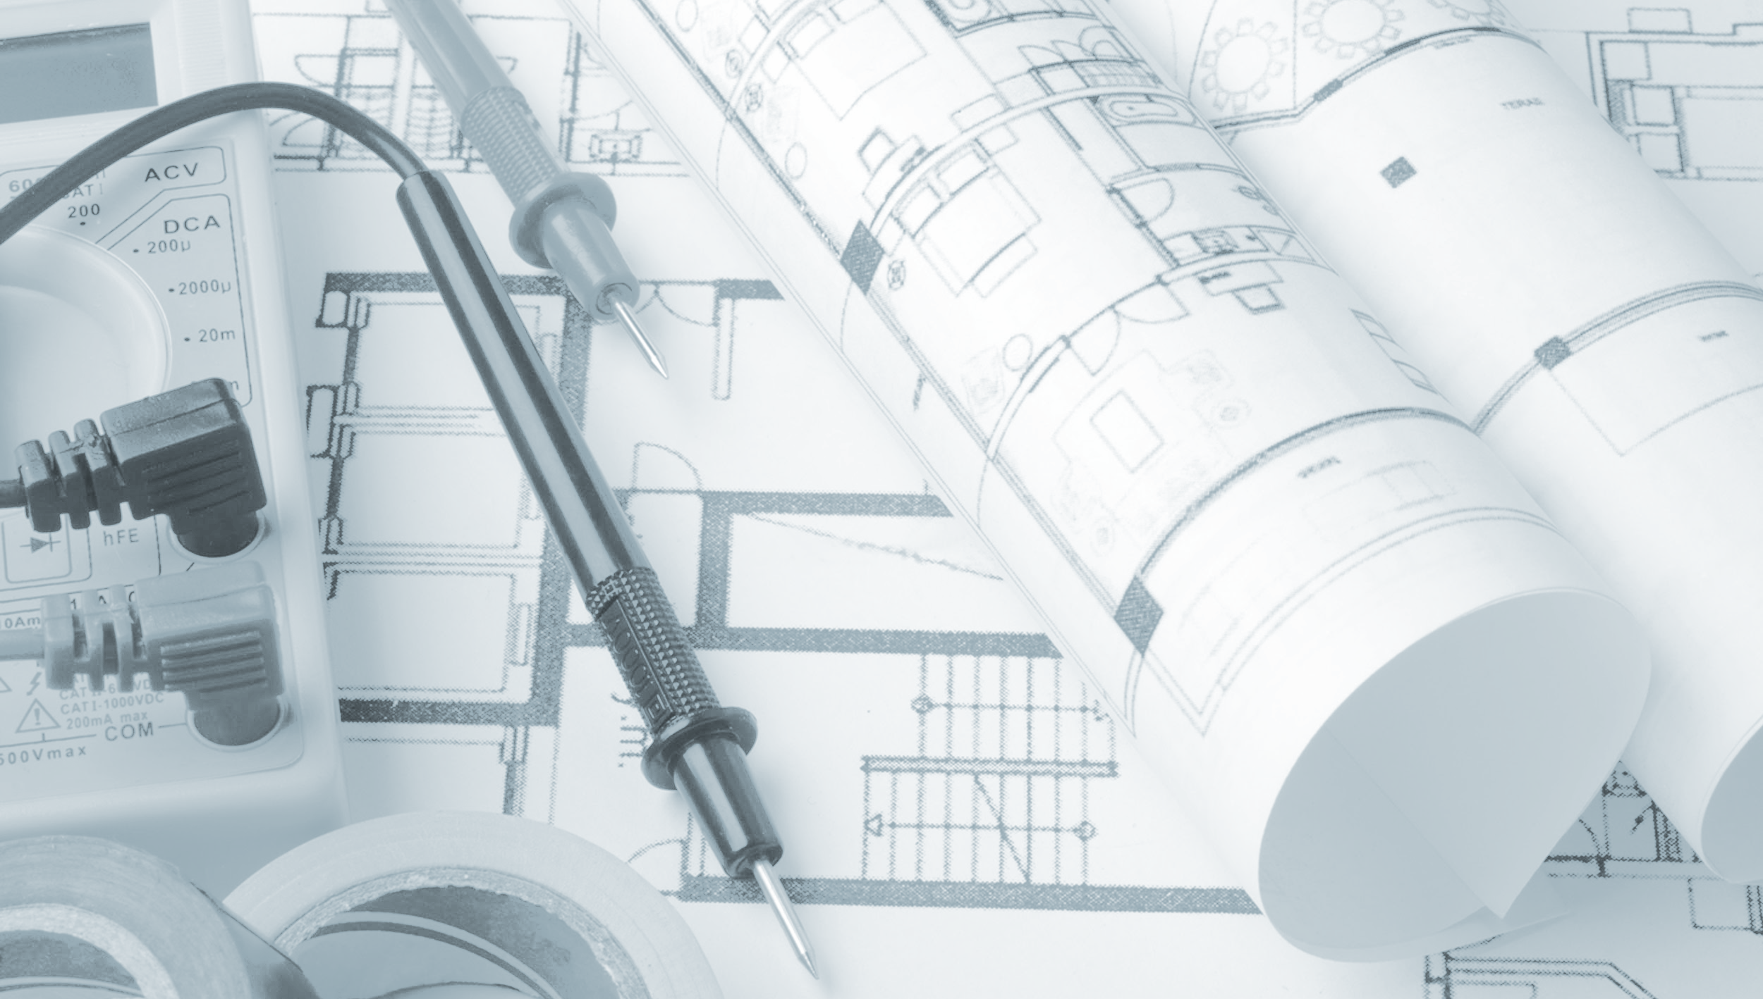



MUITO OBRIGADO
Alberto Fossa
Diretor Executivo da Abrinstal
diretoria@abrinstal.org.br
Visite nosso site:
www.abrinstal.org.br
Siga em:

